Slide 1
Театры и музеи Москвы

Slide 2
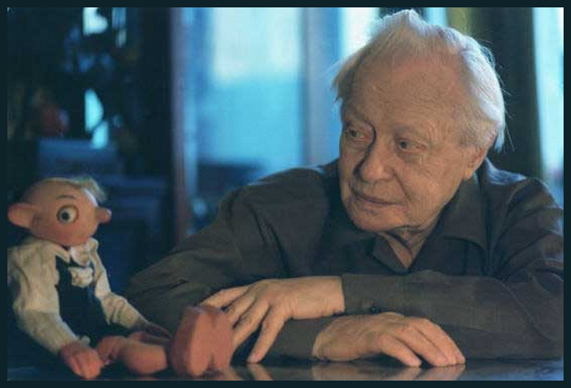
Кукольный театр им.Образцова
Сергей Владимирович Образцов

Slide 3
Театр Кукол

Slide 4
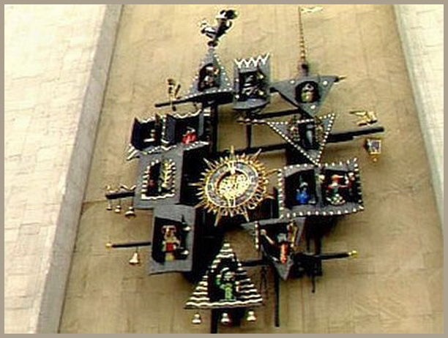
На фасаде театра – часы. Каждый час бьют они, открываются окошечки и появляются звери, играющие на музыкальных инструментах.

Slide 5
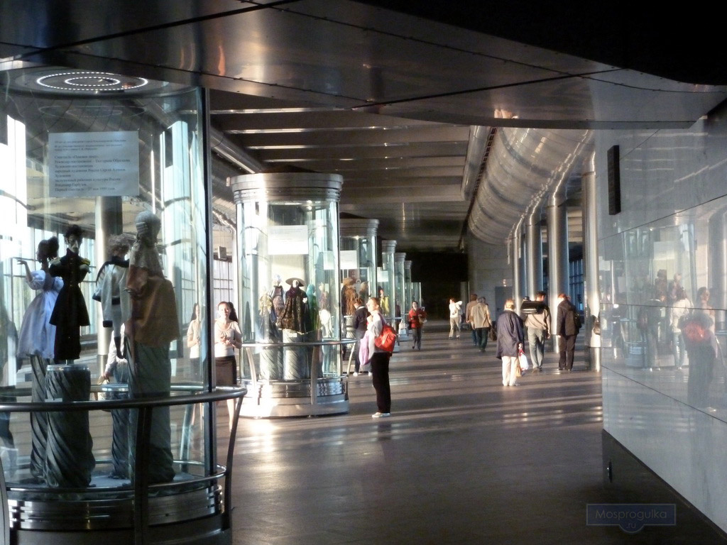
Музей кукол в театре им. Образцова

Slide 6
Большой театр

Slide 7
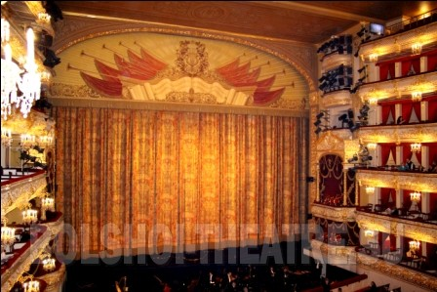
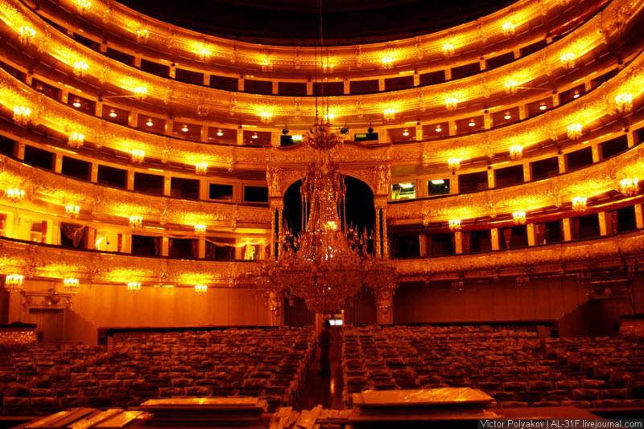
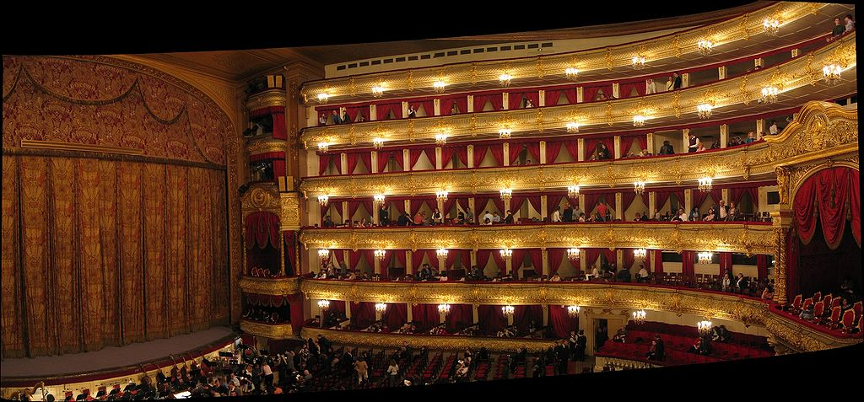

Slide 8
Опера « Иоланта»

Slide 9
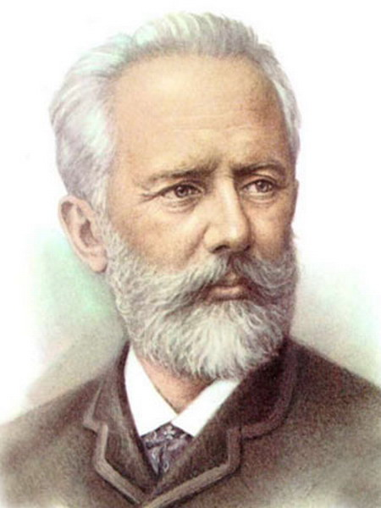
Пётр Ильич Чайковский

Slide 10
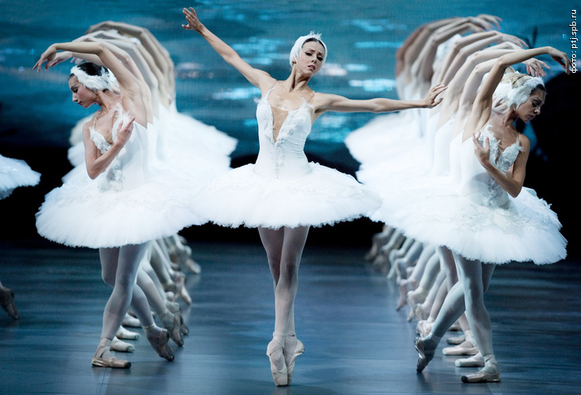
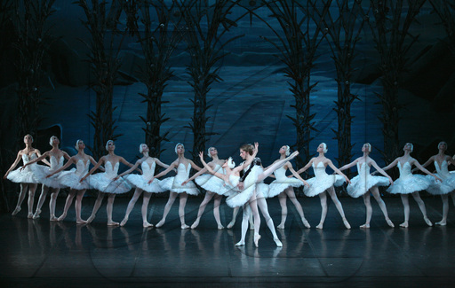
Балет – спектакль под музыку, где действующие лица танцуют.

Slide 11
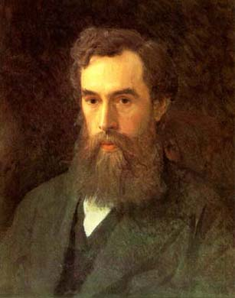
Третьяковская галерея

Slide 12
И.И.Шишкин «Утро в сосновом бору»

Slide 13
В.Д.Поленов «Московский дворик»

Slide 14
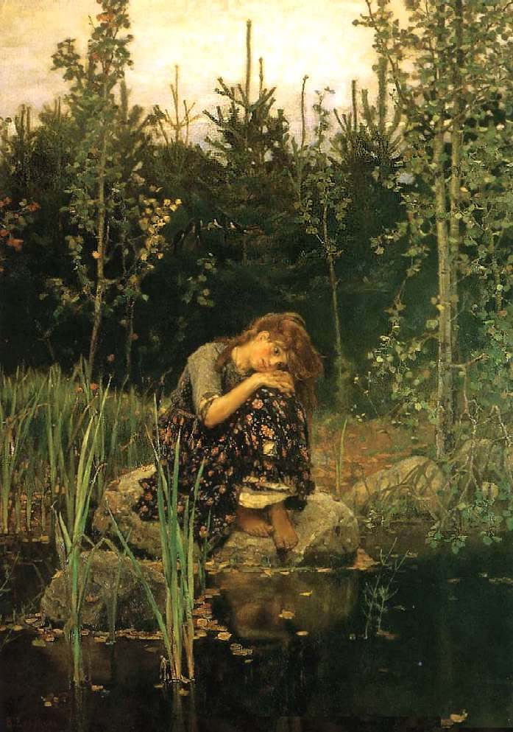
В.М.Васнецов «Три богатыря» «Алёнушка»

Slide 15
И.И.Левитан «Золотая осень»

Slide 16
«Кто в Москве не бывал, красоты не видал.»

